Slide 1
Fracciones Parciales
Patricia Cabrera
2024

Slide 2
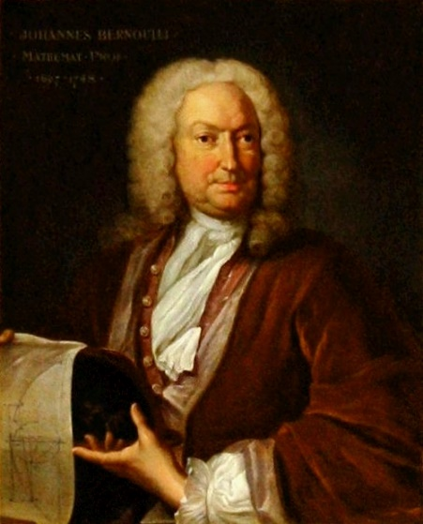
Definición
El método de descomposición en fracciones parciales fue introducido por John Bernoulli (1667 – 1748) , matemático suizo que jugó un papel fundamental en el desarrollo del cálculo.

Slide 3

Definición
El método de integración fracciones parciales trabaja la descomposición de funciones racionales en otras funciones racionales más simples a las que se le pueden aplicar las fórmulas vistas con anterioridad.
FACTORIZAR EL DENOMINADOR

Slide 4
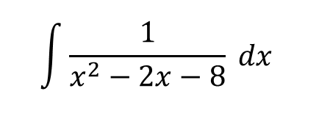
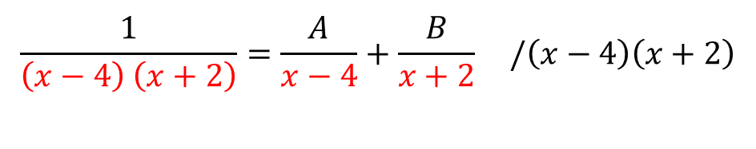

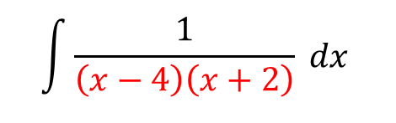
Ejemplo 1
$$\int{\frac{1}{x^{2}−2x−8} dx }$$
Primero factorizaremos el denominador
$$\int{\frac{1}{\left(x−4\right)\left(x+2\right)} dx }$$
Ahora descompondremos en fracciones parciales
$$\frac{1}{\left(x−4\right) \left(x+2\right)}=\frac{A}{x−4}+\frac{B}{x+2} /\left(x−4\right)\left(x+2\right)$$
$1=A\left(x+2\right)+B\left(x−4\right)$

Slide 5
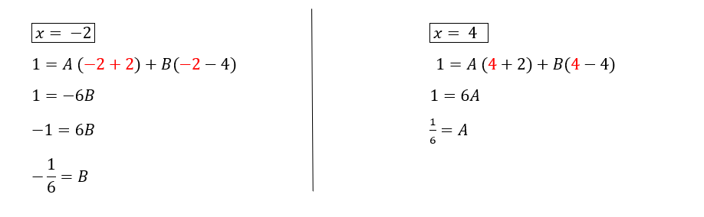

Evaluaremos en la ecuación los valores x = -2 y x = 4
$1=A\left(x+2\right)+B\left(x−4\right)$

Slide 6

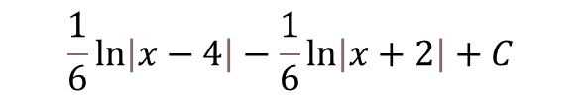
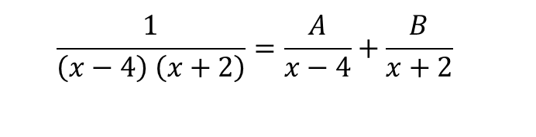
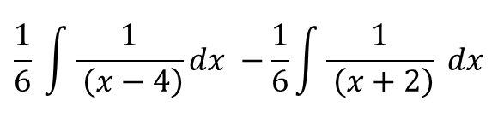
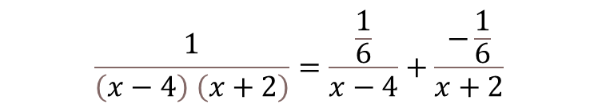
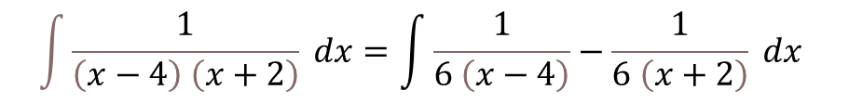
Luego reemplazamos los valores
$$\frac{1}{6} \int{\frac{1}{ \left(x−4\right)}dx −\frac{1}{6}\int{\frac{1}{ \left(x+2\right)}} dx }$$
$$\frac{1}{\left(x−4\right) \left(x+2\right)}=\frac{A}{x−4}+\frac{B}{x+2}$$
$$\frac{1}{6}\ln\left|x−4\right|−\frac{1}{6}\ln\left|x+2\right|+C$$
$$\frac{1}{\left(x−4\right) \left(x+2\right)}=\frac{\frac{1}{6}}{x−4}+\frac{−\frac{1}{6}}{x+2}$$
Solución
$$\int{\frac{1}{\left(x−4\right) \left(x+2\right)} dx}=\int{\frac{1}{6 \left(x−4\right)}−\frac{1}{6 \left(x+2\right)} dx }$$

Slide 7
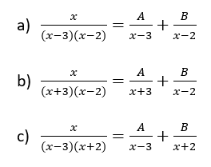

Test 1
Si tenemos la integral $\int{\frac{x}{x^{2}−5x+6} dx }$ el planteamiento de fracciones parciales sería

Slide 8
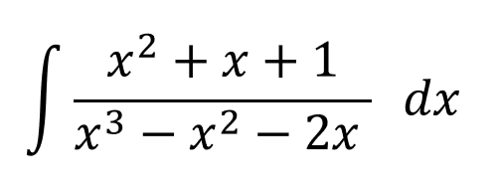
Ejercicio 1

Slide 9
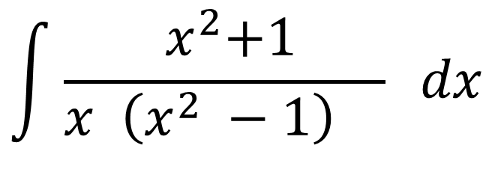
Ejercicio 2
$$\int{\frac{{ x}^{2}+1 }{x \left(x^{2} −1\right) } dx }$$

Slide 10

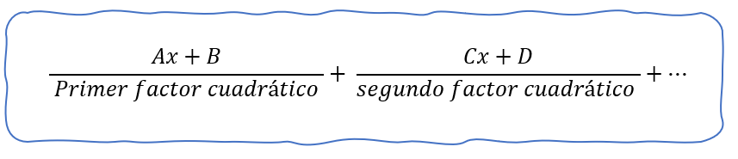
En el caso que el factor sea cuadrático el numerador se trabajará con un polinomio de un exponente menor, es decir, lineal o grado uno.

Slide 11
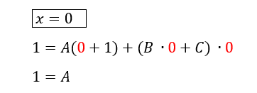


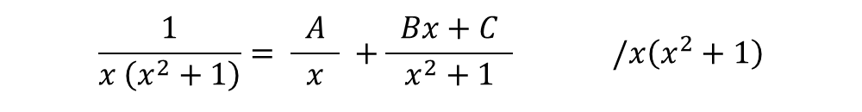
Ejemplo 2
$$\int{\frac{1}{x \left(x^{2}+1\right)}}$$
Usemos fracciones parciales
$$\frac{1}{x \left(x^{2}+1\right)}= \frac{ A }{x} +\frac{ Bx+C }{x^{2}+1} /x\left(x^{2}+1\right)$$
$$1=A\left(x^{2}+1\right)+\left(Bx+C\right)x$$

Slide 12
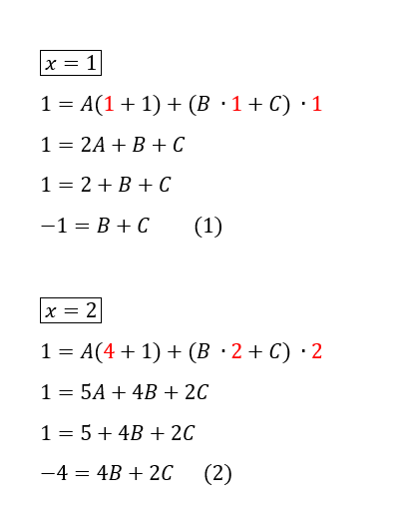
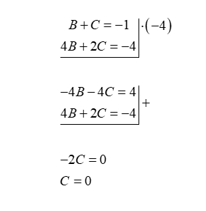


$$1=A\left(x^{2}+1\right)+\left(Bx+C\right)x$$

Slide 13



Escribamos la integral usando los valores encontrados
Con la integral tenemos

Slide 14

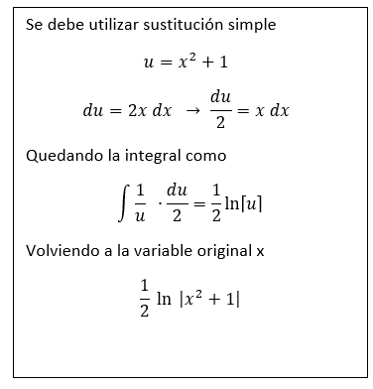



Luego el resultado de la integral es

Slide 15
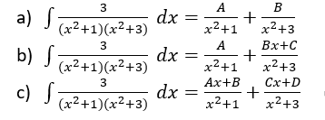
Test 2
¿Cuál de las siguientes alternativas es verdadera?

Slide 16
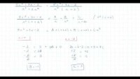
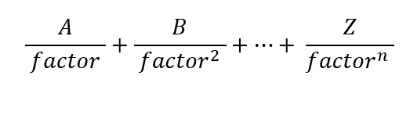

FACTORES LINEALES
En el caso que el denominador este formado por factor lineal con exponente enésimo

Slide 17

Ejercicio 4

Slide 18



Test 3

Slide 19
uvm.cl

